Slide 1

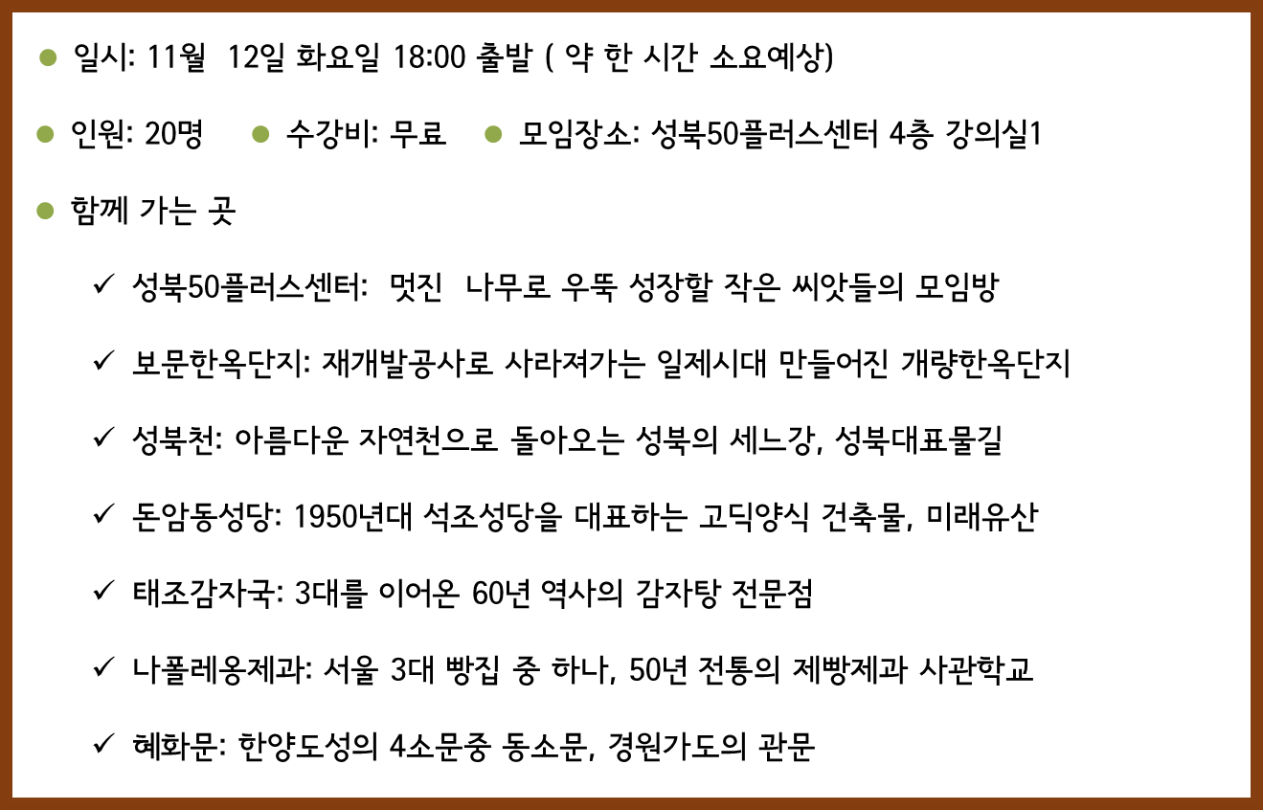
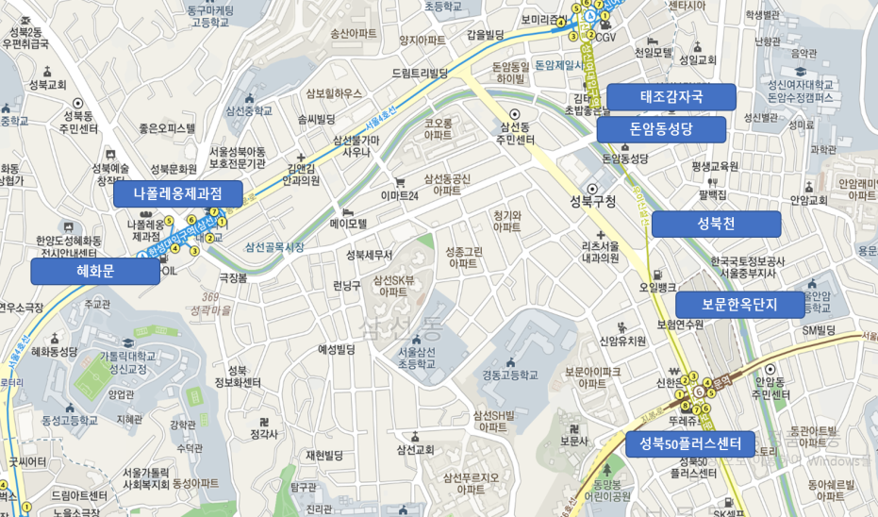
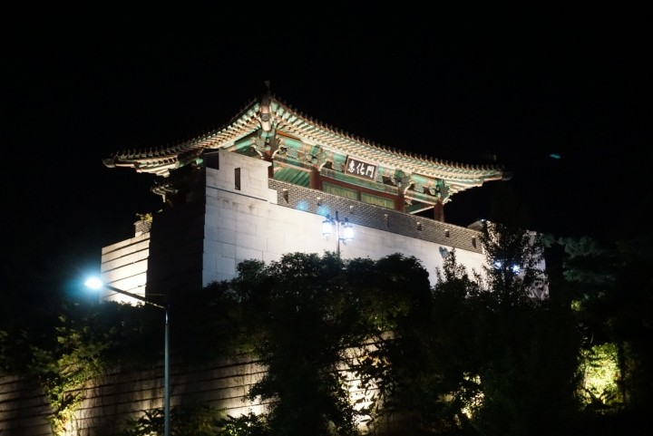
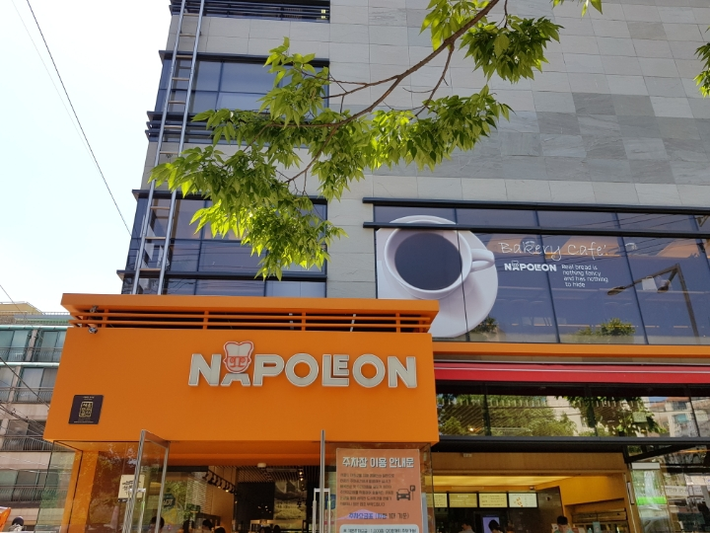
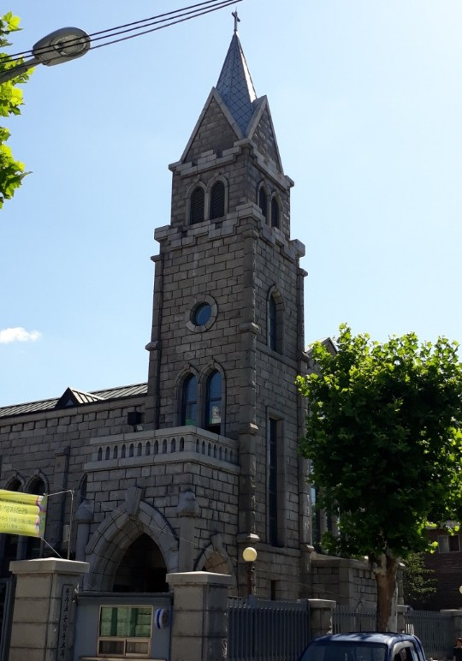
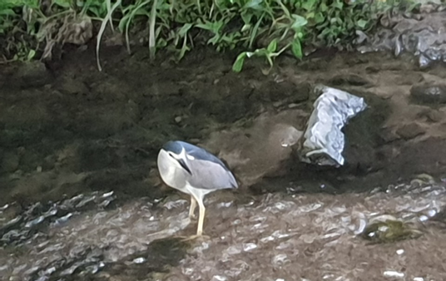

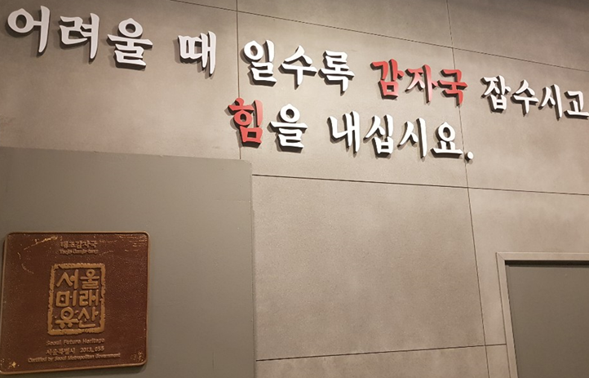
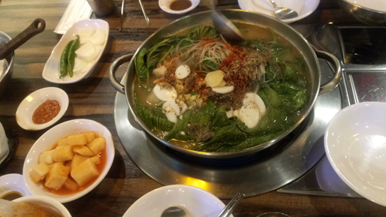
2탄
우해우 와 함께 하는 ‘우동반 ’
성북의 세느강, 성북천 산책
알고 나면 더 소중해지는 삶, 행복한 여행은 행복한 삶의 멘토입니다
이곳의 이미지를 바꾸시려면
상단의 메뉴에서 삽입> 그림을 누르시고,
원하는 이미지 파일을 선택하세요.

Slide 2
● 일시: 11월 12일 화요일 18:00 출발 ( 약 한 시간 소요예상)
● 인원: 20명 ● 수강비: 무료 ● 모임장소: 성북50플러스센터 4층 강의실1
● 함께 가는 곳
성북50플러스센터: 멋진 나무로 우뚝 성장할 작은 씨앗들의 모임방
보문한옥단지: 재개발공사로 사라져가는 일제시대 만들어진 개량한옥단지
성북천: 아름다운 자연천으로 돌아오는 성북의 세느강, 성북대표물길
돈암동성당: 1950년대 석조성당을 대표하는 고딕양식 건축물, 미래유산
태조감자국: 3대를 이어온 60년 역사의 감자탕 전문점
나폴레옹제과: 서울 3대 빵집 중 하나, 50년 전통의 제빵제과 사관학교
혜화문: 한양도성의 4소문중 동소문, 경원가도의 관문

